Slide 1
1학년
가족에게
감사하는 마음
전하기

Slide 3
관련 교과
국어, 통합교과
성취기준
[2국03-03] 주변의 사람이나 사물에 대해 짧은 글을 쓴다.
[2국03-04] 인상 깊었던 일이나 겪은 일에 대한 생각이나
느낌을 쓴다.
[2즐03-02] 가족이나 친척이 함께 한 일을 다양한 방법으로
표현한다.

Slide 4
활동1
가족과 함께한 경험 떠올리기
활동2
가족 추억 카드 만들기
활동3
바른 글씨로 가족들에게 감사편지 쓰기

Slide 5
활동1
가족과 함께한 경험 떠올리기
여름 교과서 62-63쪽
가족들에게 고마웠던 경험에는 무엇이 있었나요?
숙제를 잘한다고
칭찬해 주셨어요
내 생일에
선물을 주셨어요
내가 아플 때
보살펴 주셨어요

Slide 6
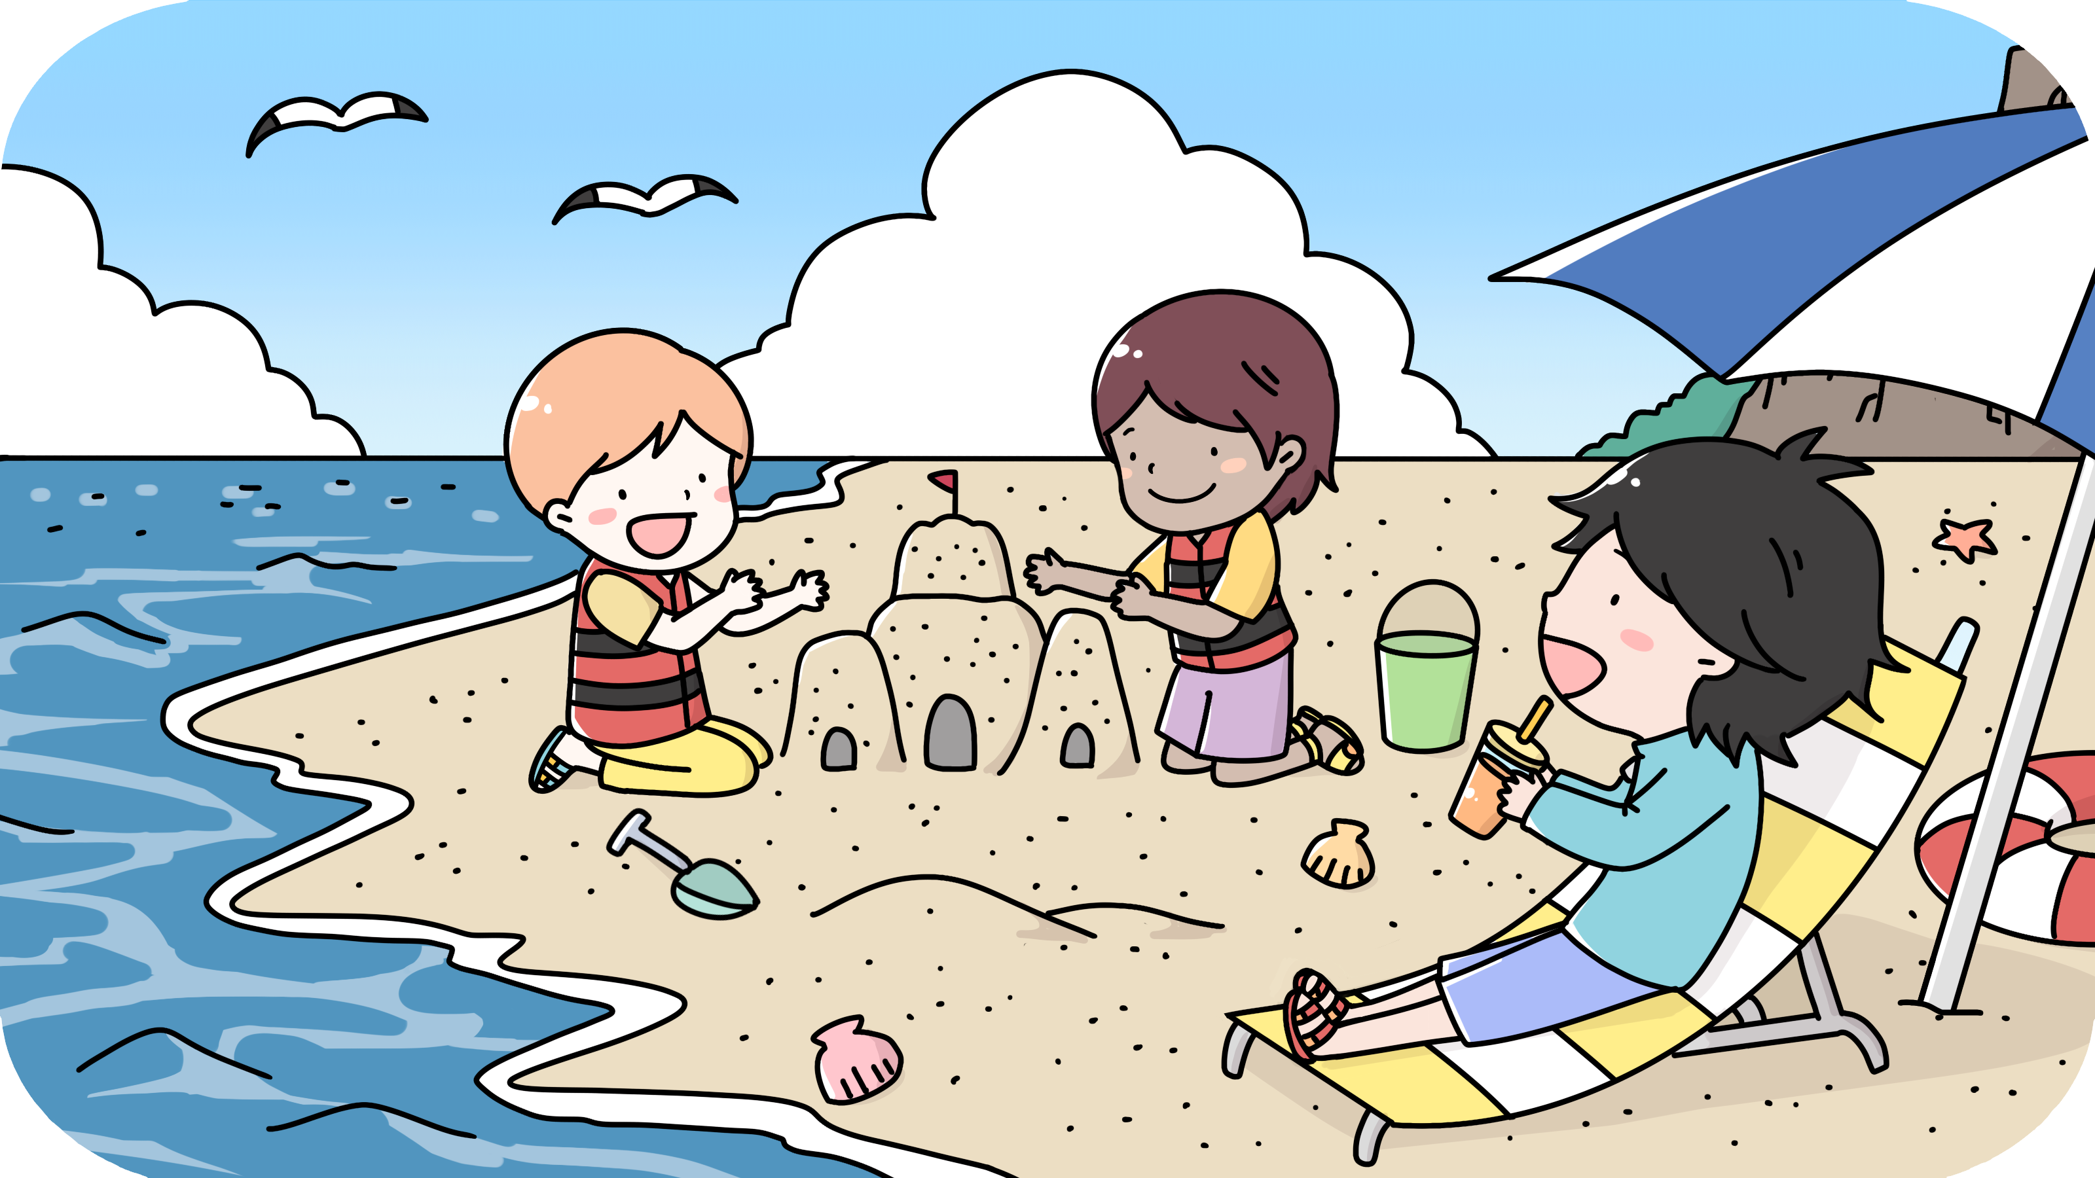
활동1
가족과 함께한 경험 떠올리기
가족들과 함께했던 즐거운 일은 무엇이 있었나요?

Slide 7
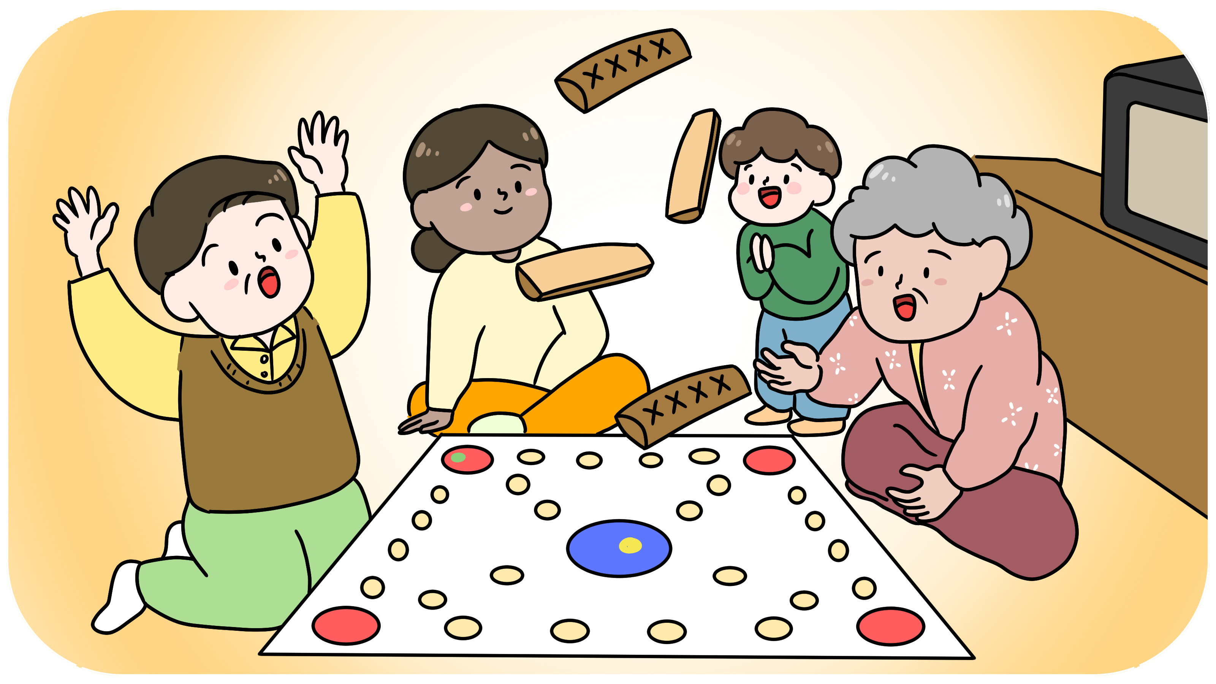
활동1
가족과 함께한 경험 떠올리기
가족과 함께 했던 재미있는 놀이는 무엇인가요?

Slide 8
활동1
가족과 함께한 경험 떠올리기
나에게 공부를 가르쳐 주는 가족은 누구인가요?

Slide 9
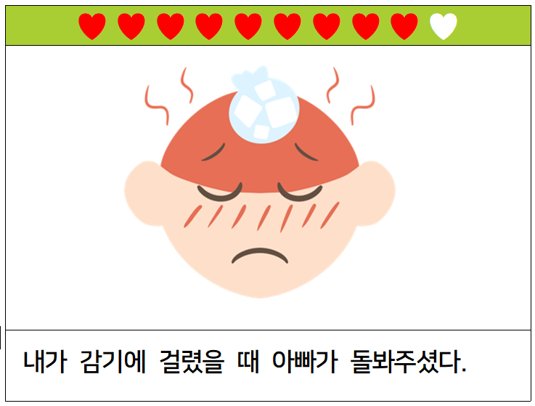
활동2
가족 추억 카드 만들기
추억 점수를 넣은 가족 추억 카드를 만들어 봅시다.
추억 점수만큼 하트를 색칠하고, 위에는 그림, 아래는 글을 적어주세요.

Slide 10
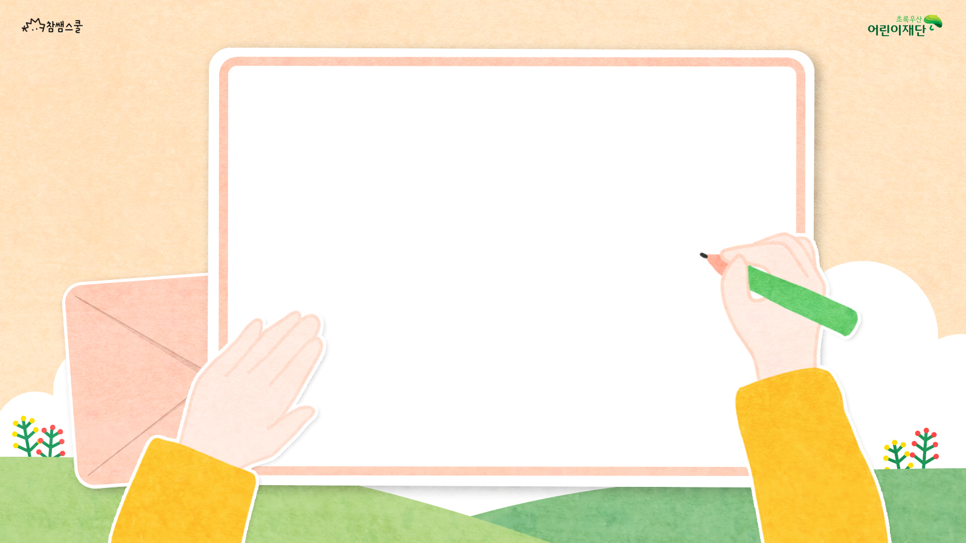
감사하는 마음을 담아
편지를 써 봅시다.
내 마음이 잘 드러나게 편지를 썼나요?
감사한 마음을 구체적으로 썼나요?

Slide 11
참여하기
주제 및 대상
감사의 마음을 전하고 싶은 사람에게 감사 편지쓰기
응모자격
전국의 모든 초/중/고등학생 및 청소년
편지 접수 기간
2023년 3월 15일 ~ 6월 30일
수상자 발표
2023년 10월 18일

Slide 12
참여하기

